Slide 1
Trabalho sobre a Linguagem Shell Script
Aluno: Saulo Martins Soares da Fonseca Professor: Francisco Figueiredo Goytacaz Sant’Anna

Slide 2
Sumário
Origens e Influências
Classificação da Linguagem
Estruturas (Variáveis, Controles de Fluxo e Repetição)
Funcionalidade
Expressividade/Análise de Comparativa

Slide 3
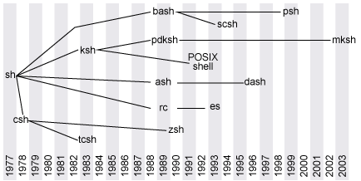
Origens e Influências
Linguagem Shell Script.
Sistemas Operativos baseados em GNU/Unix.
Ken Thompson, 1971.
Shell Bourne, 1977.

Slide 4
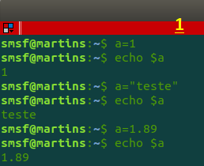
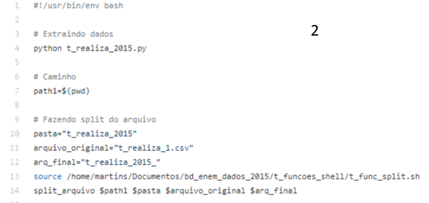
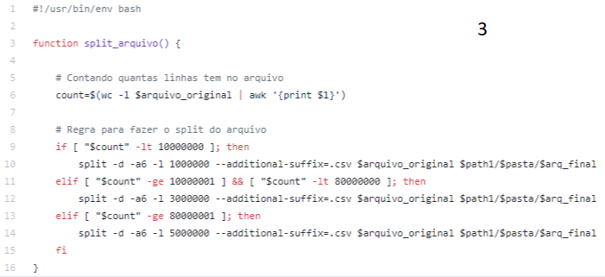
Classificação da Linguagem
Imperativo: Estrutura de repetição, estruturas de repetição, mudança de comportamento de variáveis,
Procedural: Pode-se criar e reutilizar sub-rotinas a qualquer momento, somente, respeitando

Slide 5
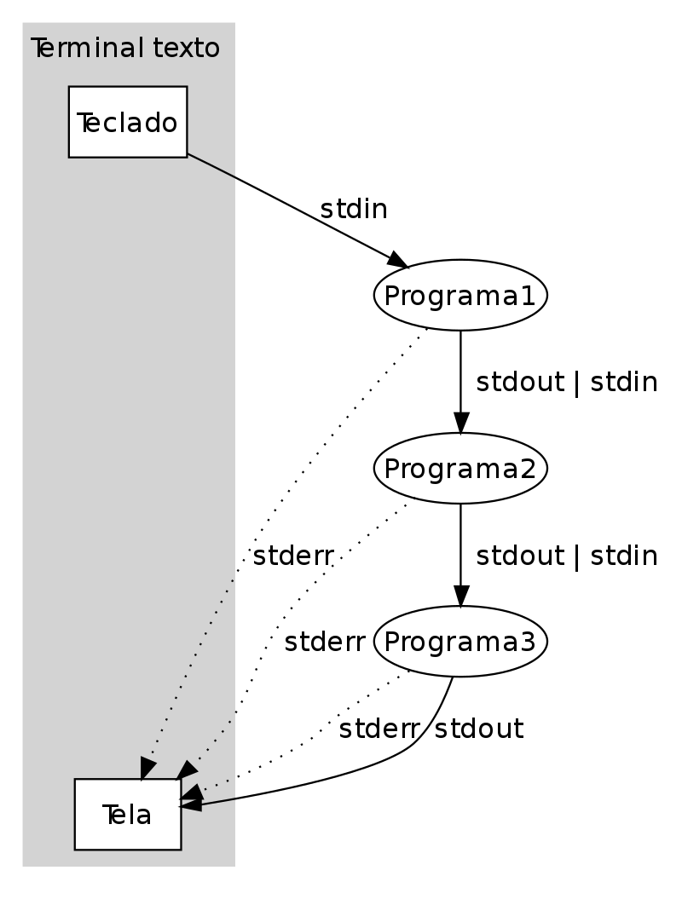
Funcionalidade: Pipe
Encadeamento de comandos.
Stdout torna-se Stdin de outro programa.
Stderr: recebe um erro do encadeamento.

Slide 6
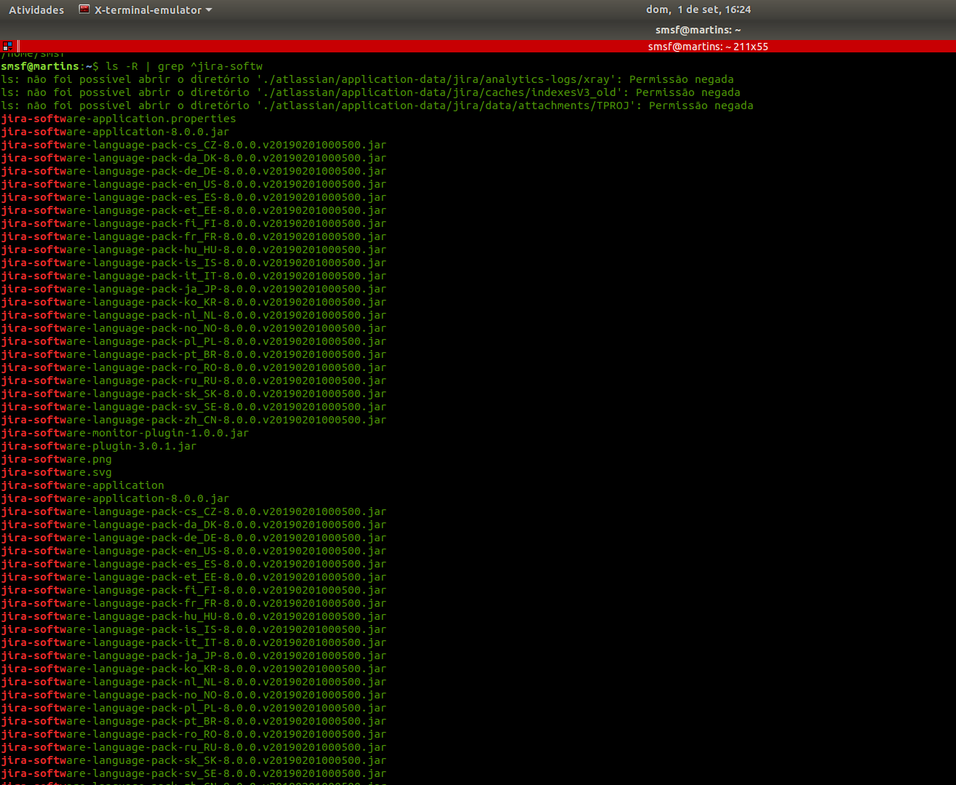
Funcionalidade: Pipe - Shell Script

Slide 7
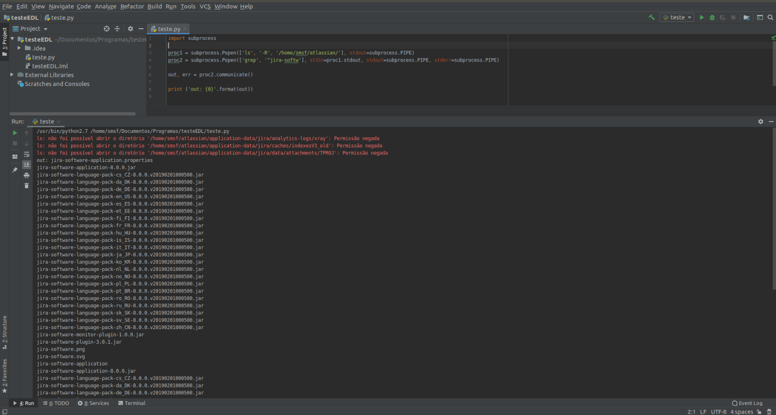
Funcionalidade: Pipe em Python

Slide 8
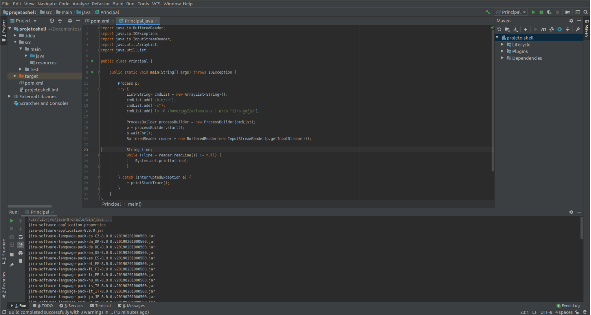
Funcionalidade: Pipe em Java

Slide 10
Obrigado!

